Slide 1
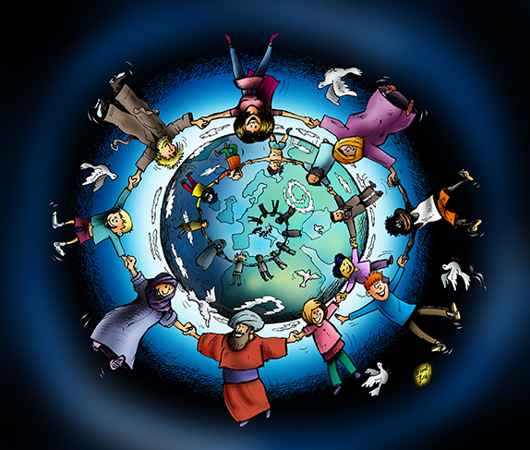
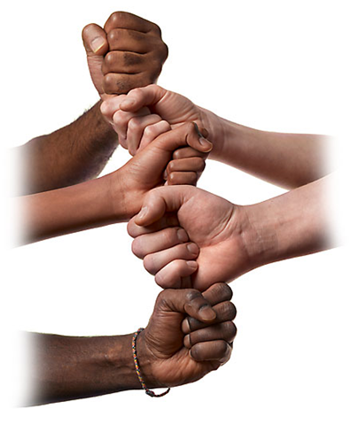
De samenleving van nu
Trends & ontwikkelingen

Slide 2
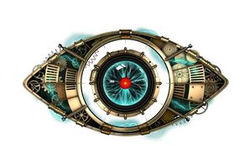
Ik weet wie jij bent……
Media tijdperk; televisie, radio, internet.
We weten alles, altijd en overal…….

Slide 3
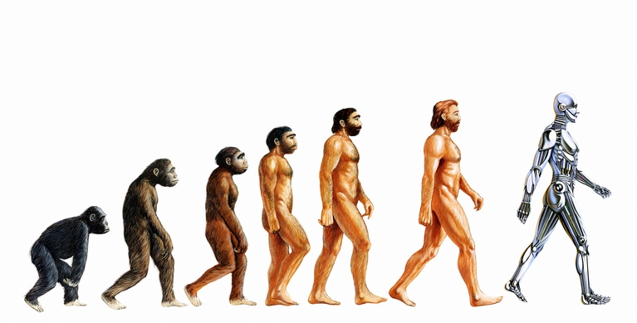
Samenleving NU!

Slide 4
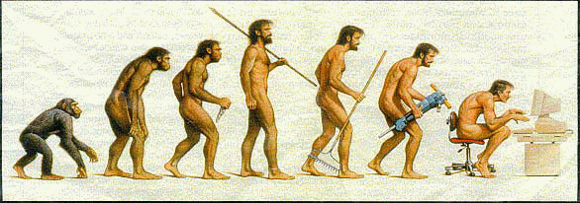
Samenleving NU!

Slide 5
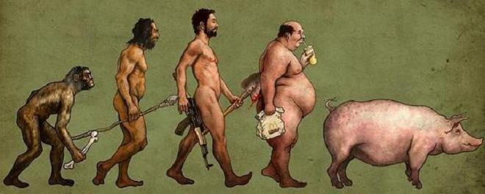
Samenleving NU!

Slide 6
Huidige samenleving
Kenmerken?
Onze samenleving verandert sneller dan onze manier van kijken & denken

Slide 7
Post moderne samenleving
Autoriteit is nu anders dan vroeger (alhoewel…?)
Wat is dat eigenlijk, de huidige samenleving?
Overgang modern naar postmodern, naar NU!
(Kosmopolitisch)
Metamodernisme

Slide 8
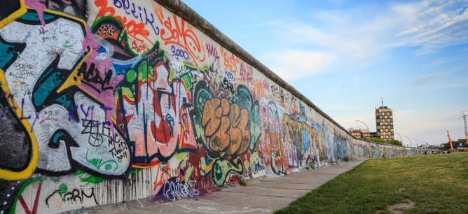
Kenmerken
Globalisering/mondialisering
Pluriformisering (multi-culturele samenleving)
Economisch/markt-denken
Geen grote verhalen meer – of toch (metamodernisme)
YouTube - Moments in History - The Fall of the Berlin Wall

Slide 9
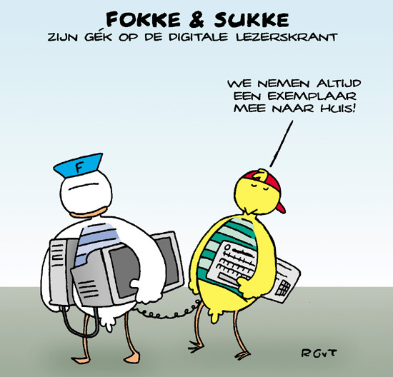
Kenmerken
Beeld- en informatiecultuur
Materialisme vs spiritualiteit
Tolerantie/onverschillig-heid
Sceptisch denken(geen vooruitgangsdenken)
Relativisme/exclusivisme

Slide 10
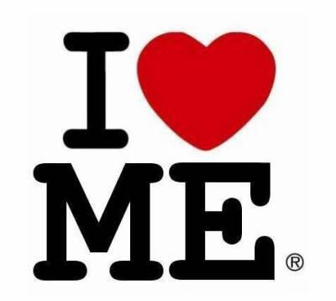
Individualisme

Slide 12
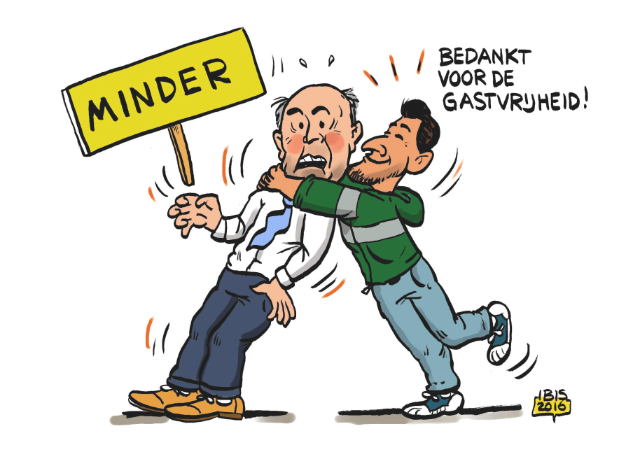
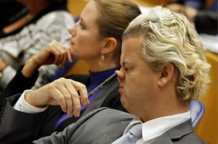
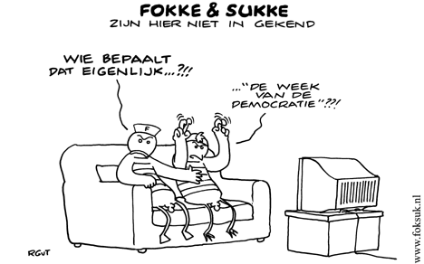
Wij-zij, en alles voor iedereen
Polarisering
Democratisering

Slide 13
Het zijn net mensen……
De beeld en informatiecultuur: goed of niet?
En, is alles wel zo als we het voorgeschoteld krijgen?

Slide 14
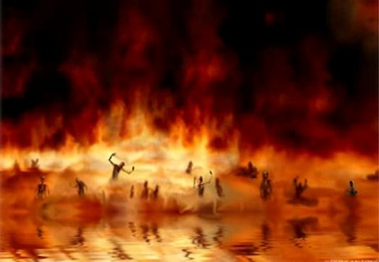
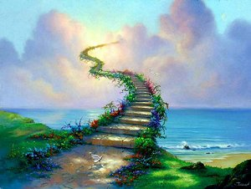
Waar doe jij je boodschappen?
Wel een hemel, geen hel?
http://www.godcast1000.com/
http://www.eenvandaag.nl/binnenland/30241/godcasting_god_op_je_ipod
Waar doe jij je boodschappen?

Slide 15
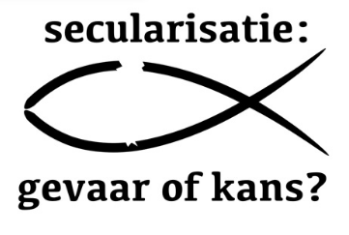
Secularisatie

Slide 16
Typisch Nederlands??????

Slide 17
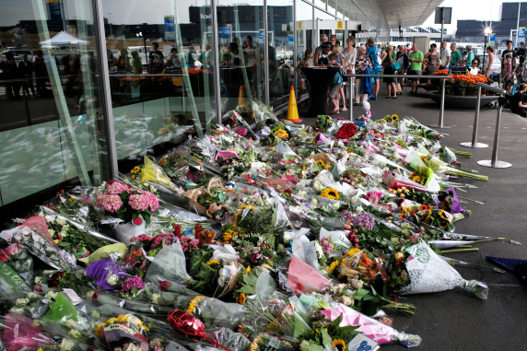
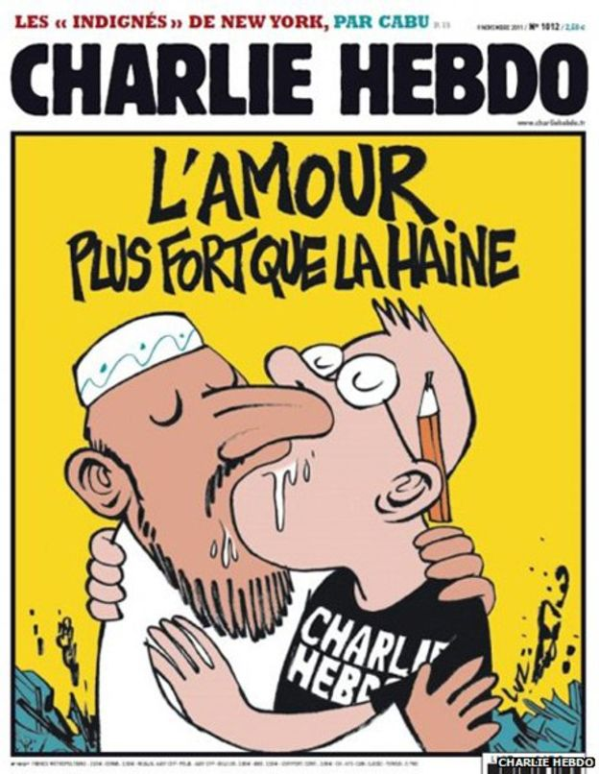
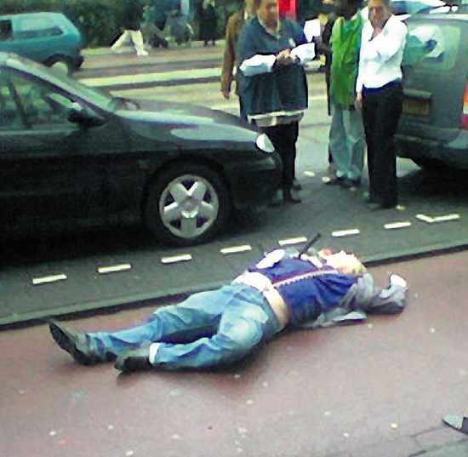
What Happened?
Paar zaken hebben de postmoderne/ kosmopoliktische samenleving confronterend zichtbaar gemaakt :
9/11
Pim Fortuyn
Theo van Gogh
MH-17
Charlie Hebdo

